Slide 1
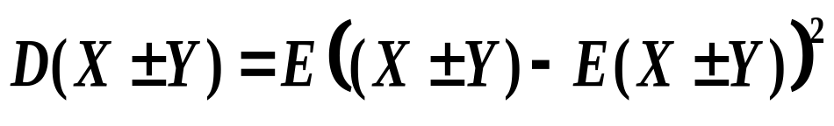
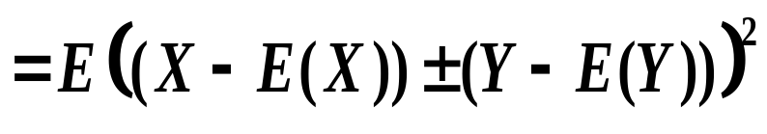
§ 4.3 协方差和相关系数
问题 对于二维随机变量(X ,Y ):
已知联合分布
边缘分布
对二维随机变量,除每个随机变量各自
的概率特性外, 相互之间可能还有某种联系.
问题: 用一个怎样的数去反映这种联系.
回忆:

Slide 2
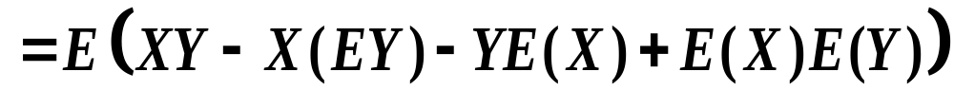

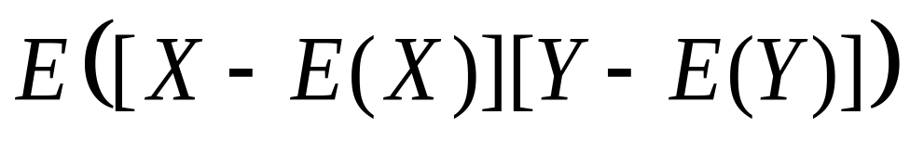
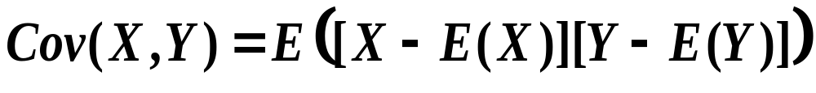
若X, Y 独立,则根据数学期望的性质，有
E(XY)=EX EY
E{(X-EX)(Y-EY)}
=E(XY)-EX EY =0
X，Y 独立
E{(X-EX)(Y-EY)}=0
数
反映了随机变量 X , Y 之间的某种关系
一、协方差定义与性质
定义 称E([X-E(X)][Y-E(Y)])为X,Y的协方差.记

Slide 3
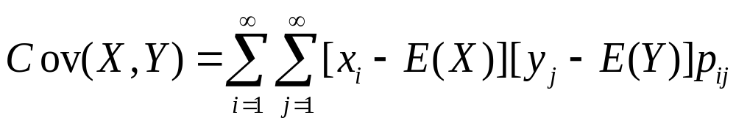
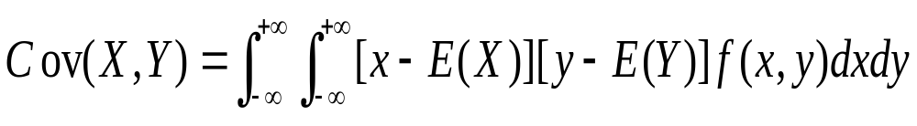

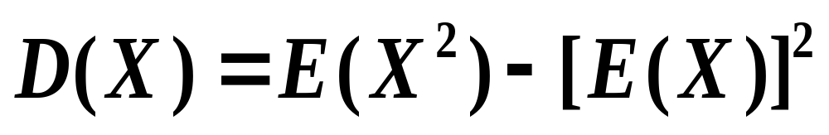
D(X ) = E[X - E(X)]²
若 ( X ,Y ) 为离散型,
若 ( X ,Y ) 为连续型,
注

Slide 4
D(X ) = E[X－E(X)]²
协方差性质
性质1
(1) Cov(X, Y)=Cov(Y, X);
(2) Cov(X,X)=D(X); Cov(X,c)=0;
(3) Cov(aX, bY)=abCov(X, Y), 其中a, b为 常数；
(4) Cov(X+Y，Z)=Cov(X, Z)+Cov(Y, Z);
(5)

Slide 5
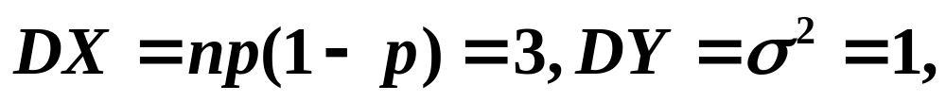
例１:设随机变量X∼B(12,0.5),Y ∼N(0,1),
Cov(X,Y)=-1,求V=4X+3Y+1与W=-2X+4Y
的方差与协方差
解

Slide 6

定义: 当Cov(X,Y)=0时，称X与Y 不相关。
？
“X与Y 独立”和“X与Y不相关”有何关系?
性质2“X与Y 独立”
“X与Y不相关”,反之未必成立.
例2 设(X, Y)在D={(X,Y):x²+y²≤1}上服从均匀分布,求证: X与Y 不相关, 但不是相互独立的。
(参考第4版教材P61例3-11，P97习题39)

Slide 7
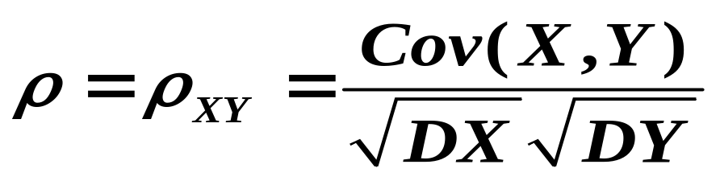
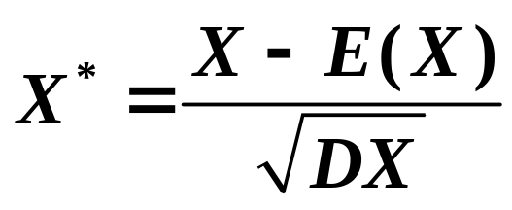
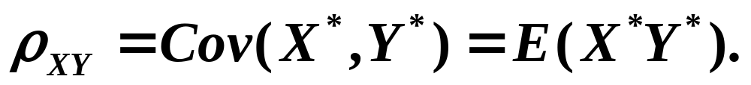
性质3 X与Y为随机变量,则下列结果等价
(1) X,Y不相关;
(2) Cov(X,Y)=0;
(3)E( XY)=EX EY;
(4) D(X+Y)=DX+DY.
二、相关系数
1. 定义 若随机变量 X，Y的方差和协方差均存在,
且DX>0,DY>0，则
称为X与Y的相关系数.
无量纲
的量
注:
称为X 的标准化.
EX*=0,DX*=1.且

Slide 8
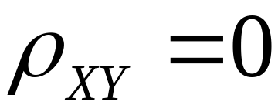
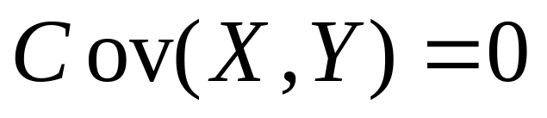
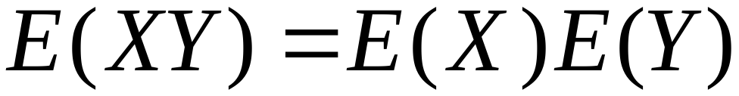
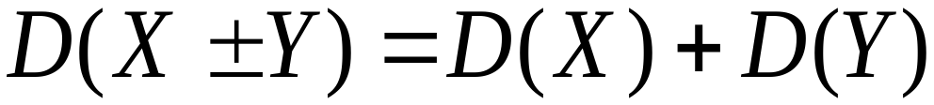
例3 设 ( X ,Y ) ~ N ( μ₁,σ₁²;μ₂,σ₂² ; ρ), 可以证明：ρ_{XY} ＝ ρ
(第四版教材P93-94)
若 ( X ,Y ) ~ N ( μ₁, σ₁², μ₂, σ₂², ρ),
则X ,Y 相互独立
X ,Y 不相关
X , Y 不相关
X ,Y 相互独立
X , Y 不相关

Slide 9
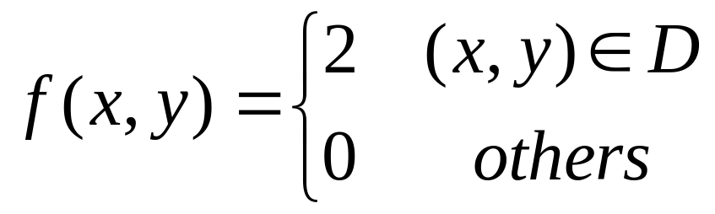
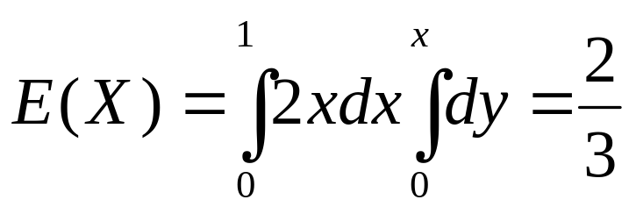
2. 相关系数的性质
(1) |ρ_{XY}|≤1；
(2) |ρ_{XY}|=1⇔存在常数a, b 使P{Y= aX+b}=1；
(3) X与Y不相关⇔ ρ_{XY}=0;
例4 设(X,Y)服从区域D:0<x<1,0<y<x上的均匀分布,求X与Y的相关系数
解
x=y
D
1

Slide 10
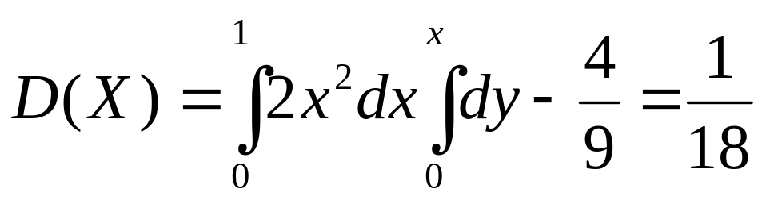
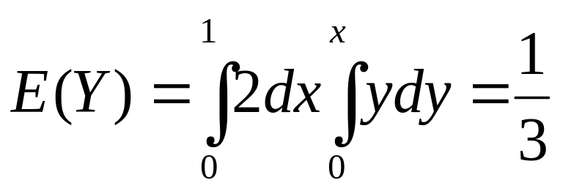
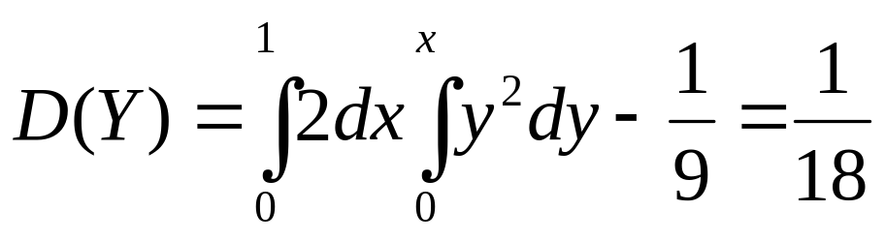
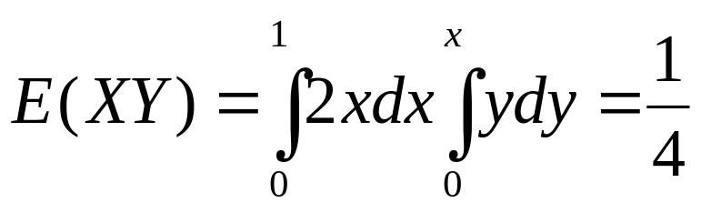
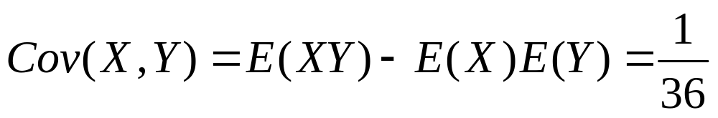
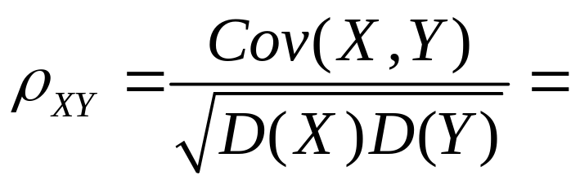


Slide 11
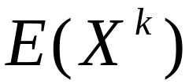
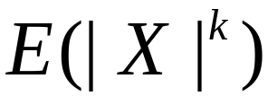
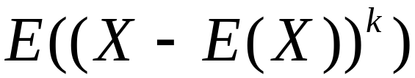
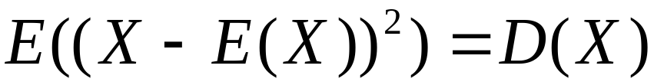
三、矩
—— X 的 k 阶原点矩
—— X 的 k 阶绝对原点矩
—— X 的 k 阶中心矩
—— X 的 方差

Slide 12
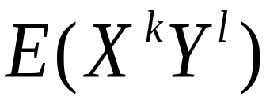
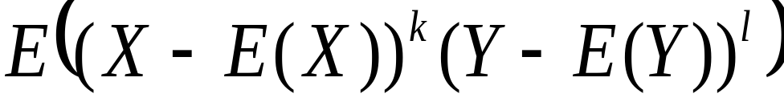
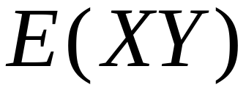
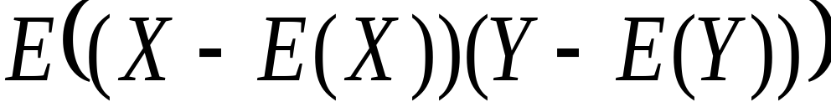
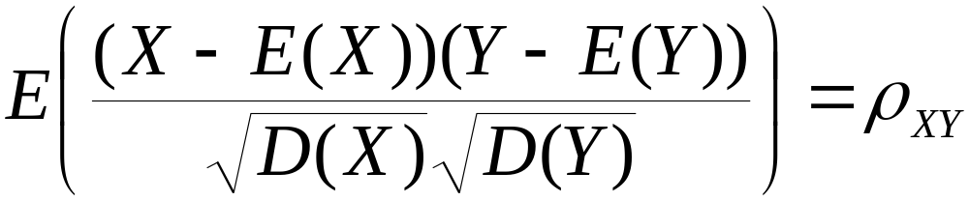
—— X ,Y 的 k + l 阶混合原点矩
—— X ,Y 的 k + l 阶混合中心矩
—— X ,Y 的 二阶原点矩
—— X ,Y 的二阶混合中心矩
X ,Y 的协方差
—— X ,Y 的相关系数

Slide 13
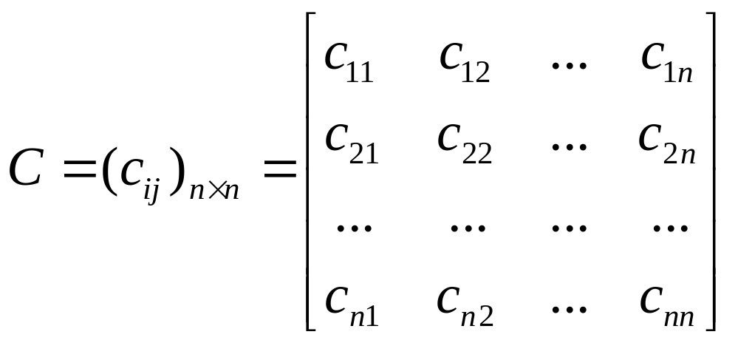
四、协方差矩阵
1.定义 设X₁，… , X_{n}为n个随机变量, 记c_{ij}=Cov(X_{i}, X_{j}),i, j=1, 2, …, n. 则称由c_{ij}组成的矩阵为随机变量
X₁，… , X_{n}的协方差矩阵C。即

Slide 14
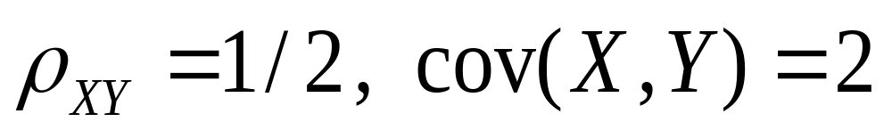
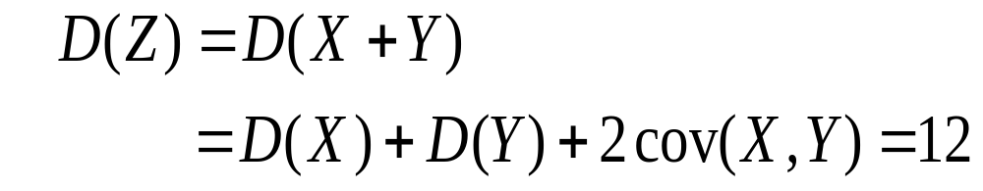

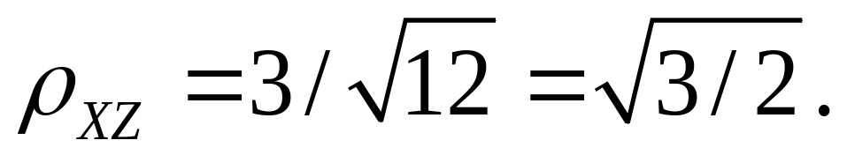
例5 设 ( X ,Y ) ~ N ( 1, 4; 1, 4; 0.5 ), Z = X + Y , 求 ρ _{XZ}
解

Slide 15
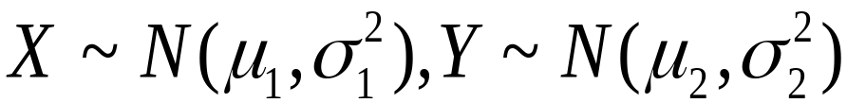
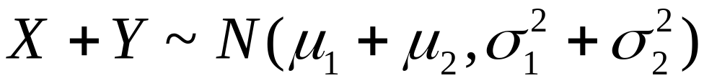
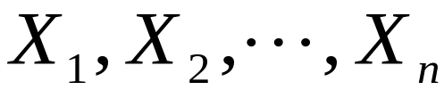
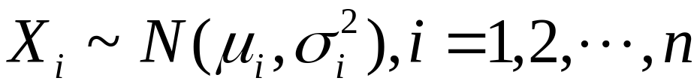
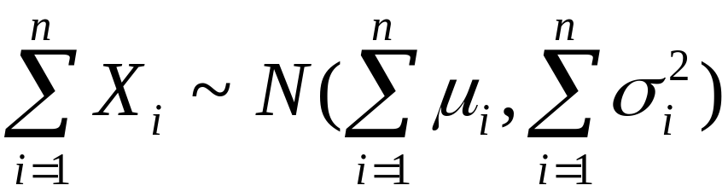
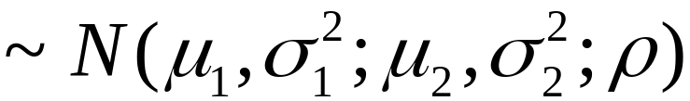
正态随机变量的结论
X ,Y 相互独立,
则
推广
相互独立
若
则
若(X ,Y )
则

Slide 16
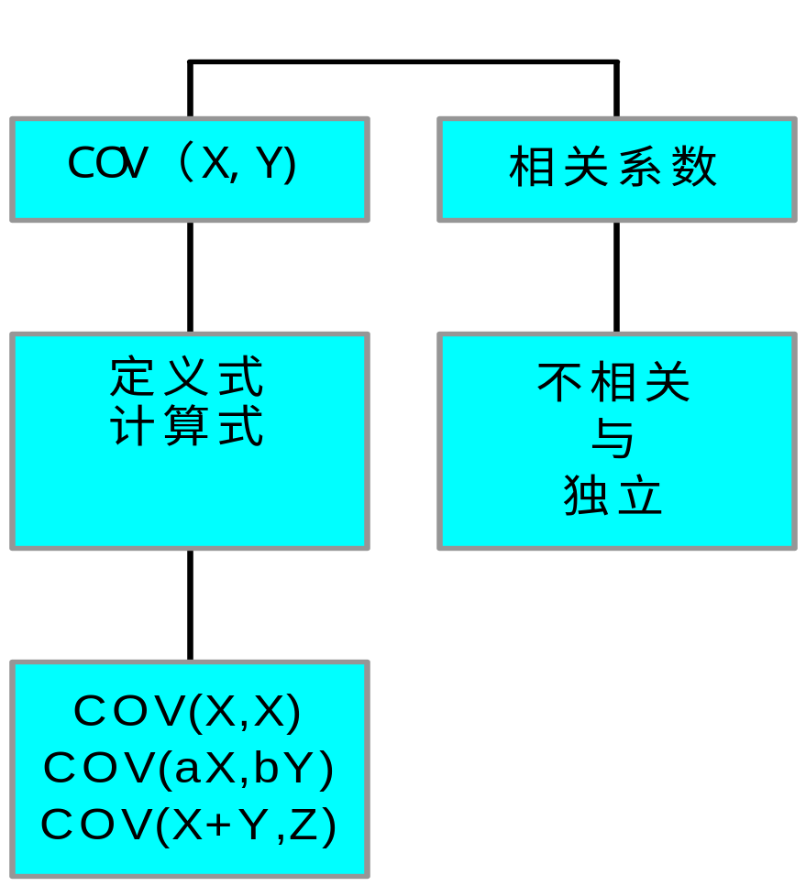
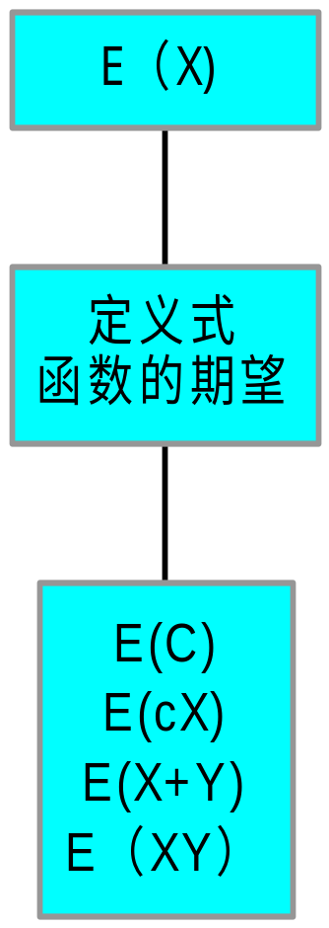
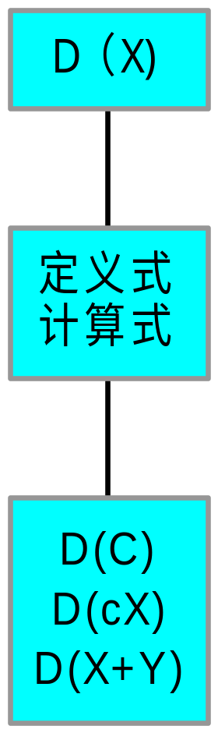
小结
六种常用随机变量的期望与方差

Slide 17
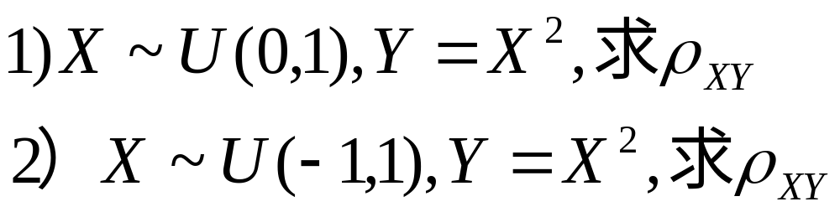
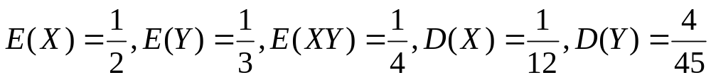
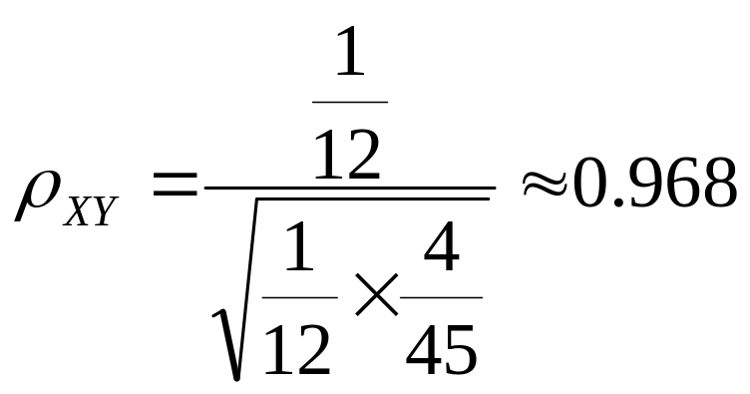

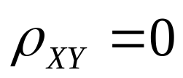
例6
解1)
2)
以上EX的结果说明了什么？

